Slide 1

第三章 Java 异常处理
︳Java技术
路 强
QQ:391573252
luqiang@hfut.edu.cn
http://cadcg.hfut.edu.cn

Slide 2
本章学习提示
本章我们主要学习Java语言的异常处理机制
  Java编程当中的错误类型，如何处理这些错误
  学习什么是异常、如何处理异常
  如何利用Java所提供的异常类层次
  定义自己的异常类

Slide 3
什么是异常
软件开发和运行时，可能会发生下面情况：
  想要打开的文件不存在
  网络连接中断
  操作数超出预定范围
  正在装载的类文件丢失
  访问的数据库打不开
  ……
“人算不如天算 ! ”
这些并不是因为程序的错误引起的！
? 如何处理
Notes:
生活中的例子：去常去的饭店吃饭，今天饭店没开门，怎么办？一直在门口等到饿死？或者想着去换一家吃饭。

Slide 4
异常处理
异常 指程序运行过程中出现的非正常现象，例如用户输入错误、除数为零、需要处理的文件不存在、数组下标越界等。
由于异常情况总是难免的，良好的应用程序除了具备用户所要求的功能以外，还应该具备预见并处理可能发生的各种异常的功能。这种对异常情况进行处理的技术成为异常处理。
计算机系统对异常处理通常由两种方法
  第一种是程序直接检测程序中的错误，遇到错误给出错误信息并终止程序的运行。
  第二种办法是由程序员在程序中加入异常处理功能

Slide 5
Java的异常处理机制
程序设计时必须考虑发生的突发错误，避免程序被中断或破坏，在以前的程序设计语言中，通常通过if-else结构来手工判断，不仅增加的程序员的工作，而且会遗漏隐藏的错误。
Java提供了功能强大的异常处理机制，可以方便地
  在程序中监视可能发生异常的程序块
  并将所有异常处理代码集中放置在程序的某处
使完成正常功能的程序代码与进行异常处理的程序代码分开。
Java中处理异常两种方法：
  在发生异常的地方直接处理
  将异常抛给调用者，让调用者处理

Slide 6
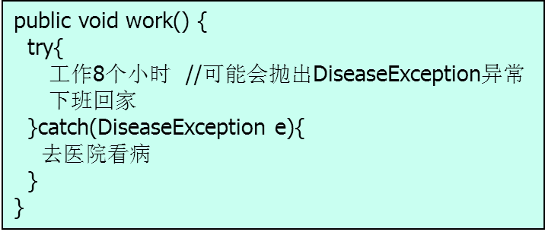
Java的异常处理机制2
在Java的异常处理机制种引进了很多用来描述和处理
异常的类，成为异常类。每个异常类反映一类运行错误，
类定义中包含了该类异常的信息和对异常进行处理的方法
  程序执行中如出现异常，系统会检测到并自动生成一个相应的异常类对象，然后交给运行时系统
  运行时系统自动寻找相应的异常处理代码处理这一异常。若找不到可以处理该异常的代码，则运行时系统将终止，程序运行将推出。
Notes:
“裤子尿湿了Exception”

Slide 7
Java的异常处理机制3
Java将异常分为Exception（异常）和Error（错误）两大类。
  Exception类 解决由程序本身及环境所产生的异常，
  Error类 处理内部系统错误。
  Exception类异常可以被捕获并进行处理，而对Error类异常，程序员通常无能为力，只能在其发生时由用户按照系统提示关闭程序。
Object
Throwable
异常类的继承结构
Exception
Error

Slide 8
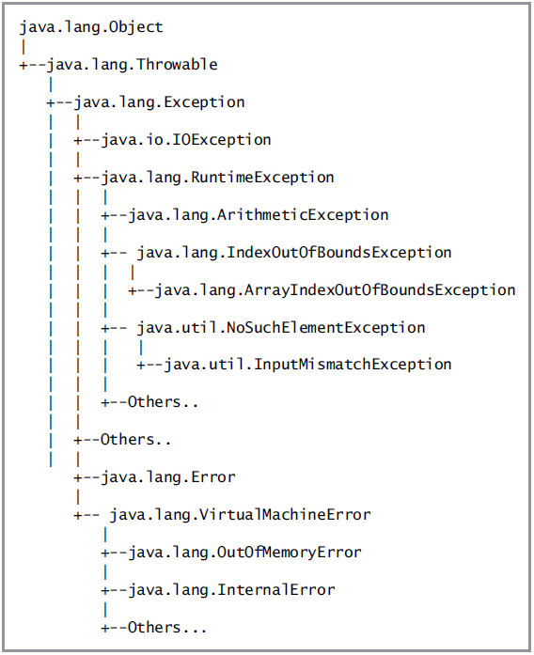

Slide 9
Exception 子类的继承关系
Exception
  ClassNotFoundException
  ClassNotSupporteException
  IllegalAccessException
  InstantiationException
  InterruptedException
  NoSuchMethodException
  RuntimeException
  ArithmeticException
  ArrayStoreException
  ClassCastException
  IllegalArgumenException
  IllegalThreadStateException
  NumberFormatException
  ArrayIndexOutOfBoundsException
  StringIndexOutOfBoundsException
内容详见
Java.lang.Exception

Slide 10
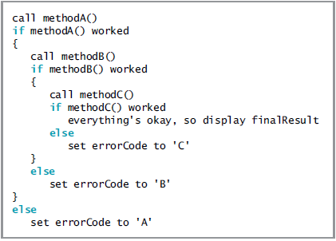
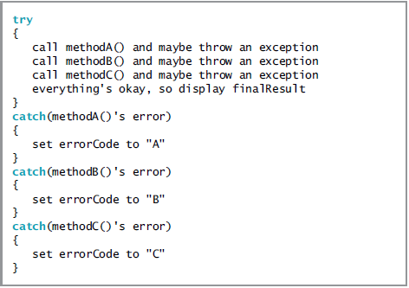
异常(错误)处理的“新旧”之分
面向对象异常处理的伪代码
传统错误检查的伪代码

Slide 11
异常处理方法
异常处理有两种方法
  使用try…catch…finally结构
  通过throws 和 throw 抛出异常
try…catch…finally一般形式
  try {
  可能出现异常的程序代码
  } catch(异常类名 1 异常对象名1) {
  异常类名1 对应的异常处理代码
  } catch(异常类名2 异常对象名2) {
  异常类名2对应的异常处理代码
  }
  …
  finally {
  无论是否发生异常，一定会执行的代码
  }
程序执行过程中，如果没有出现异常，将正常执行，catch块不起作用，若出现异常将终止try块代码的执行，自动跳转到所发生的异常类对应的代码块中，执行该块中的代码。
Finally块是可选项，无论是否发生异常，该块代码必定执行!!

Slide 12
异常处理方法
语法是依据下列的顺序来处理异常
  try 程序块若是有异常发生时，程序的运行便中断，并抛出“异常类所产生的对象”
  抛出的对象如果属于catch()括号内欲捕获的异常类，则catch会捕捉此异常，然后进到catch的块里继续运行
  无论try 程序块是否有捕捉到异常，或者捕捉到的异常是否与catch()括号里的异常相同，最后一定会运行finally块里的程序代码

Slide 13
异常例1 - 数组越界
//捕获数组下界越界异常，当i<3改为i<=3时执行正常
public class ExceptionDemo01 {
public static void main(String args[ ]) {
try {
int a[ ]={1,2,3},sum=0;
for(int i=0; i<=3; i++) sum += a[i];
System.out.println("sum=“ + sum + "Successfully!");
}
catch ( ArrayIndexOutOfBoundsException e ) {
System.out.println("ArrayIndexOutOfBoundsException detected");
// e.printStackTrace();
System.out.println(" 当i<=3改为i<3时执行正常!");
}
finally {
System.out.println("Program Finished !");
}
}
}
由于使用未定义的a[3]出现数组越界
将i<=3改为 i<3

Slide 14
异常例2 - 算术异常
public class ExceptionDemo02{
public static void main(String args[]) {
//尽量不要写throws ArithmeticException {
try {
int x=15, y=0;
System.out.println("x/y="+x/y);
System.out.println(" Computing successfully!");
}
catch( ArithmeticException e ) {
System.out.println(“ 捕获 ArithmeticException !");
System.out.println(“ 异常信息: "+e.toString());
}
finally {
System.out.println(“ 善后处理 !");
}
}
}
捕获 ArithmeticException !
异常信息: Java.arithmeticException ：/by zero
善后处理 !

Slide 15
抛出异常
程序员可以在程序中通过throw语句抛出异常，其格式为：
  throw new 异常类名（信息）
  异常类名可以选择系统异常类名，也可以使用自定义异常类名
  信息项可选，若有，该信息增加在toString()方法的返回值中
如果类中定义的方法本身不捕获某种异常，将该种异常的捕获和处理交给调用它的方法，这是需要在声明本方法时，使用throws关键字抛出多个异常，其方法定义具体格式为：
  [修饰符] 返回值类型 方法名 [（参数表）] throws 异常类型名 {
  声明部分
  语句部分
  }
  这里指给出异常类型名，而不列追加信息
  通常直接由Java虚拟机处理

Slide 16
异常例3 – 主动抛出异常
//在自己编写的方法中主动抛出异常
// 方法本身不对异常捕获和处理，而由调用它的方法去处理
class MyMath{
public int div (int i, int j) throws Exception { //或ArithmeticException
return (i / j) ;
}
}
//主类
public class ExceptionDemo03{
public static void main(String args[]){
MyMath m = new MyMath() ;
try{
int temp = m.div(10, 0) ;
System.out.println(temp) ;
}catch (Exception e){
System.out.println("捕获 除数为零异常") ;
//e.printStackTrace(); // 打印异常
}
//throw new Exception("抛着玩的。") ; // 人为抛出
}
}
调用者捕 获

Slide 17
自定义异常类
自定义异常类可以通过继承Exception类来实现，
一般格式为：
  class 自定义异常类名 extends Exception {
  异常类体
  }

Slide 18
自定义异常类例1
// 自定义异常类将继承Exception 类的所有方法
// 除此之外，还可以在类体中定义其他处理方法
class OverFlowException extends Exception {
OverFlowException() {
System.out.println(" 此处数据有溢出，溢出类是OverFlowException" );
} }
public class ExceptionDemo04{
public static int x=100000;
public static int multi() throws OverFlowException{
int aim;
aim=x*x*x;
if(aim>2.15E9||aim<0){
throw new OverFlowException();}
else
return x*x;
}
public static void main(String args[]){
int y;
try{
y=multi();
System.out.println(" y="+y);
}
catch( OverFlowException e){
System.out.println(e); }
} }
抛出的异常类被捕获后，先执行它的构造方法，然后执行catch块的方法

Slide 19
自定义异常类例2
ExceptionDemo05.Java

Slide 20
mathException
mathException是一个自定义的异常类，其中定义了构造方法，功能是输出信息：输入数据不正确。
  当输入工资为负值时，由main() 方法捕获该异常，先执行该类的构造方法，输出“输入数据不正确”，再输出该异常类信息mathException后，结束程序运行。
  若输入姓名为空字符串，将抛出Exception类异常，在捕获块中输出异常信息，然后结束程序运行
只有当用户给名字输入了非空串，又为工资输入了非负值，程序才能正常运行，并输出计算结果。
  若为名字输入空串，系统显示
  Java.long.Exception
  如果为工资输入了负值，系统显示
  输入数据不正确 mathException
  若为名字输入wang 为工资输入1200，则计算结果为
  Wang 的年薪是14400

Slide 21
本章总结
本章我们主要学习Java语言的异常处理机制
  Java编程当中的错误类型，如何处理这些错误
  学习什么是异常、如何处理异常
  如何利用Java所提供的异常类层次
  定义自己的异常类

Slide 22
作业与练习
何为异常？为什么要进行异常处理？
什么是抛出异常？Java中有几种抛出异常的方法？
Error和Exception类有何不同？
设计一个程序，其功能是从命令行输入整数字符串，再将该整数字符串转换为整数，输入的数据可能具有以下格式：
12345
123 45
123x yz456
对这种异常进行捕获和处理。

Slide 23
Thank You !

